Slide 1


TENET HOTEL
Лучший отель для деловых туристов и MICE в категории 3*
город Екатеринбург

Slide 2
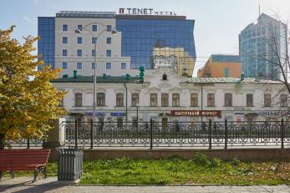
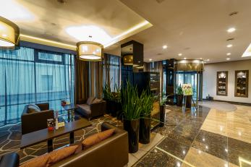
ОБЩАЯ ИНФОРМАЦИЯ
TENET – локальный бренд с высокими стандартами гостеприимства. Он вырос в 2016 году в историческом центре Екатеринбурга, в 5 минутах от главной площади города.
Вырастая на свои 9 этажей за памятником архитектуры 19 века,
отель деликатно вписывается в городской ландшафт,
тем самым отражая и бережное отношение к истории,
и стремление следовать самым последним тенденциям времени.

Slide 3
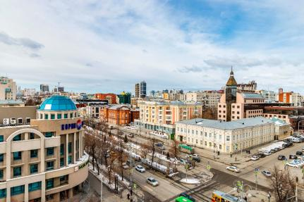
ИНФРАСТРУКТУРА
TENET – это отель в центре событий, и это правда без преувеличений. В пешей доступности – главные исторические достопримечательности Екатеринбурга: театры, музеи, памятники.
На расстоянии 5 – 10 минут неспешной прогулки от отеля находятся Ельцин Центр, Исторический сквер, Площадь 1905 года, станция метро, пешеходная улица Вайнера, центральная транспортная развязка, административные и офисные здания, государственные учреждения и лучшие рестораны города.
(На фото – вид из окна номера*)

Slide 4
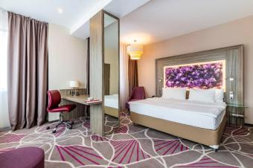
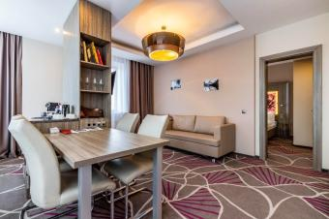
Номера в TENET выполнены в спокойных оттенках серого с аметистовыми и малахитовыми акцентами, подчеркивающими красоту, щедрость и уникальность Уральского края. Гости могут выбрать номера в комфортной для них расцветке, с ванной или душем, с видом во двор или на динамичный центр – забота о госте начинается с уважения к его выбору и пожеланиям.
В каждом номере гостей ждут приятные и необходимые бонусы:
Приветственная вода
Электрический чайник
Кофейно-чайный набор с вкусным шоколадом
Косметический набор
Макияжное зеркало
Капсульная кофеварка
Тапочки и халаты
Система подогрева пола в ванной

Slide 5
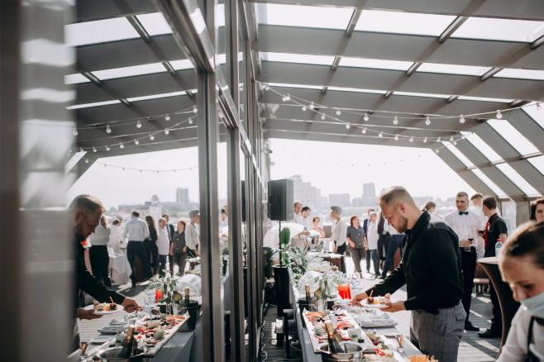
Ресторан TENET – совокупность сервиса, вкуса и качества, где будут предвосхищены ожидания даже самых взыскательных гостей:
Завтраки в формате шведского стола или по специальному меню завтраков
Деловые обеды и ужины
Бизнес-завтраки
Меню a la carte
Банкеты и фуршеты

Slide 6
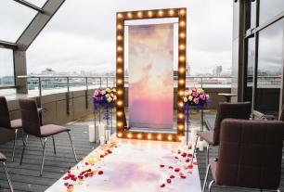
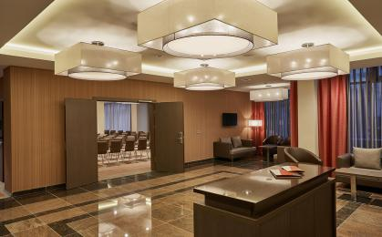
Изюминка отеля TENET – это его конференц-пространства с общей вместимостью – 270 человек.
5 конференц-залов с возможностью трансформации пространства
Зона welcome-desk для регистрации участников мероприятия
Индивидуальные мультимедийные экраны у каждого зала для удобной навигации участников
Экран, проектор, флипчарты
Широкий выбор питания – от кофе-брейка до гала-ужина
Бесплатная парковка

Slide 7
Мы 24/7 к услугам наших гостей. Помимо проживания каждый может выбрать что-то уникальное для себя:
Рум-сервис: всегда готовы доставить блюда из ресторана в номер, будь то ранний завтрак или романтический ужин
Прачечная: постираем, отутюжим, пришьем пуговицу – гостям не придется беспокоиться о достойном виде одежды. Помимо этого в отеле имеются гладильные комнаты, а также мы всегда готовы принести доску и утюг в номер
Заказ такси: просто сообщите на ресепшен к какому времени потребуется трансфер
Организация экскурсий: всегда поможем интересно провести досуг в нашем городе, ориентируясь на интересы и потребности гостей
Бонусное посещение музеев: просто спросите у администратора карточку для посещения главных музеев Екатеринбурга
Фотосессии: локации бизнес, урбан и свадебные, а также терраса с видом на город
Сувениры: эксклюзивные сувениры на память об Урале найдет гость в нашей лавке. Ассортимент мы выбирали с душой и заботой о гостях и их близких.

Slide 8

Наша команда:
Уже имеет или получает профильное образование
Команда Топ-менеджмента работает с открытия отеля (более 6 лет)
Проходит тренинги у ведущих лидеров отрасли и бережно передает знания
Любит свое дело и влюбляет в гостеприимство наших гостей.
Об этом говорят драгоценные отзывы и рейтинги на онлайн-площадках:
5,0 На Яндекс Путешествия
9,4 на Booking.com
4,8 на Trust You

